Slide 1
Відокремлені додатки

Slide 2
Відокремлені додатки
Відокремлюються додатки, виражені іменниками або займенниками з прийменниками крім, окрім, опріч, всупереч, замість, зокрема, наприклад, навіть, за винятком, особливо, на відміну від, не рахуючи, включаючи, починаючи з ... і кінчаючи, поряд з та інші.
Наприклад: Всі, крім поранених, підвелись і присунулись
до нього (О. Довженко).
Примітка: Відокремлені додатки відповідають на питання непрямих відмінків і з’єднуються з іншими членами речення способом керування.

Slide 3
Відокремлені додатки
Відокремлені додатки можуть:
а) означати предмет, який чимось відрізняється від інших названих у реченні предметів (вони приєднуються до речення прийменниками: крім, опріч, на відміну від, за винятком);
б) конкретизувати зміст сказаного (приєднуються словами наприклад, зокрема, навіть);
в) указувати на заміщення предмета (приєднуються прийменником замість)

Slide 4
Не відокремлюються
Умови Приклади
1.Додатки виражені іменником з Ти вже командуєш замість (в зна- прийменником замість , але замість ченні за) тата?(М.Стельмах). Можна замінити на за.

Slide 5
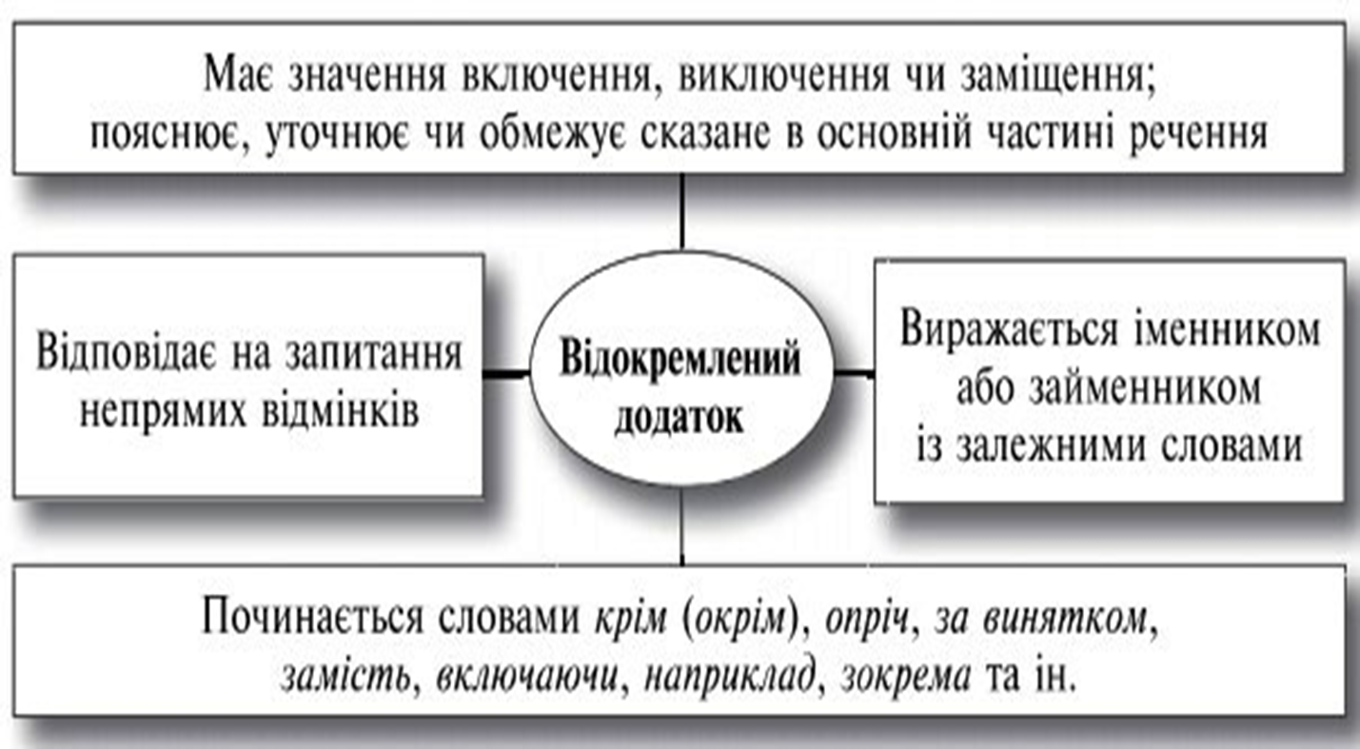
Висновок

Slide 6
Завдання
Прочитайте текст. Про що йдеться у тексті? Доберіть заголовок. Перепишіть і розставте розділові знаки. Підкресліть відокремлені додатки.
Що сьогодні приніс ти до рідної домівки крім гамору і метушні? Що приніс бабусі крім турбот про власну персону? Чим її втішив розрадив? Життя швидкоплинне. За винятком дуже небагатьох про це ніхто не замислюється. Часом онуки не встигають віддячити стареньким за щедрість серця. Усе ніколи. А хіба багато часу потрібно для того щоб спинитись зазирнути у вічі приголубити? Замість скарг та нарікань промовити неголосне слово вдячності? Адже ніщо крім уваги та піклування не зігріє старече серце.

Slide 7
Домашнє завдання
Опрацювати параграф 34. Виконати вправу 346,347,353 (усно), вправа 348,349,350 (письмово) стор.156-158.

